Slide 1
MIEMBROS DE LA ESCUELA SABÁTICA
I. ¿POR QUÉ FALTAN? ☹ ☹ ☹ ☹ ☹ ☹
1. Falta de apoyo mutuo y amistad de los miembros.
2. Los programas, sermones y enseñanza, no satisfacen las necesidades de algunos miembros.

Slide 2
MIEMBROS DE LA ESCUELA SABÁTICA
II. ¿QUÉ HACER?
1. Preparar profesores para atender las necesidades de los alumnos
2. Ellos deben inspirar y llevar a los alumnos a participar de las actividades de la clase.

Slide 3
3. Organizar la iglesia en pequeñas unidades de acción de 6 a 10 alumnos
4. Desarrollar la confraternización
5. Crear un clima de inspiración y amistad necesarios para traer de regreso a los ausentes.

Slide 4
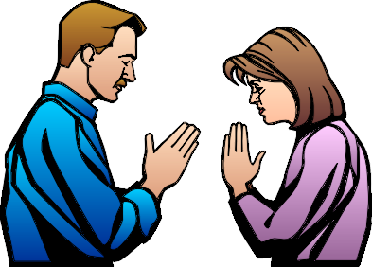
6. Las experiencias y los testimonios relatados en la unidad, y las oraciones por problemas específicos, cada sábado, crearán interés por los miembros ausentes.

Slide 5
 7. Todo el grupo se contagia, aunque solamente sea uno el que cuente lo que Dios está haciendo por él.
 8. El programa de Escuela Sabática debe ser dinámico e inspirador.

Slide 6
III. Programa de Visitación
 1. Cada vez que un alumno falte, el profesor debe visitarlo inmediatamente, o designar a alguien de su unidad para que lo haga.
 2. Debemos formar dentro de la unidad, parejas visitadoras para ayudar a los ausentes.
 3. Al visitar un alumno ausente debemos manifestar una actitud alegre, revelar comprensión y amor.

Slide 7
4.Conversar sobre asuntos de su interés tales como:
 Familia
 Ocupación
 ¿Cómo llegó a conocer a Jesús?
 ¿Cuánto tiempo hace que frecuenta la iglesia? etc.
 5. Conocer el nombre de cada miembro de la familia y pronunciarlo correctamente.

Slide 8
6. Presente los saludos de los alumnos de su unidad, Y...
7. Entregue una tarjeta con la firma de todos los miembros de la clase, con un pequeño mensaje.

Slide 9
8. Si está pasando algún problema, escucharlo con atención, no discutir.
 Diga: “yo entiendo”
 No argumente ni condene.
 Trate de ayudarlo en sus necesidades.
 Revele amor todo el tiempo.

Slide 10
9. Dígale que los otros miembros de la clase están orando por él.
10. Para reforzar la amistad invítelo para estar presente en la próxima Escuela Sabática y para comer juntos.

Slide 11
¿QUÉ HACER?
Participar de sus actividades.
El profesor debe revelar confianza en ellos.
Invitarlos para un encuentro en su casa.
Hablar su lenguaje.
Ellos tienen que sentir que son amados.

Slide 12
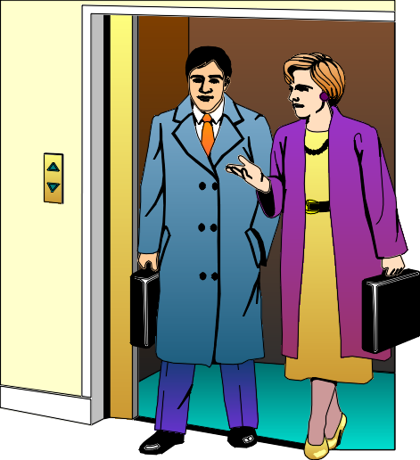
IV. ATENDER A LOS JÓVENES Y NIÑOS
Muchos en la adolescencia pierden
el interés por las cosas espirituales.
¿Qué hacer?

Slide 13
Atender y organizar las Divisiones Infantiles con profesores consagrados que amen a los niños.
“Debe darse mucho cuidado y atención a los menores”

